Slide 1
ソフトウェアメトリクスの基礎.７
60151054
吉行 勇人
2012年12月07日

Slide 2
第９章
応答時間と
可用性

Slide 3
応答時間と可用性
ユーザがシステムに期待するのは、必要な時にシステムが存在し、即座に反応すること
即座に反応⇒応答時間（Response Time）
必要な時に存在⇒可用性（Availablity)

Slide 4
応答時間の測定
応答時間は、ユーザの要求とシステムの応答との「間隔」である
要求
応答
時間
応答時間

Slide 5
ツールによる測定
応答時間を測定するツールでは、さまざまな不可をかけた状態で各トランザクション群を実行して、応答時間を測定する
また、運営中のWebサイトやシステムを測定し、評価する企業もある

Slide 6

応答時間の許容
ユーザの希望では、応答時間は2秒
実際の平均は7秒だが、ユーザの許容できる応答時間は年々短くなっている
7秒以下を目指すべきであるが、
超える場合はプログレスバーを表示する

Slide 7
トランザクション待ち時間
許容される応答時間とは、「システムの」応答時間のことである
開発者は、「アプリケーションの」応答時間しか制御できない
アプリケーションの要求をシステムが受け入れるまでの「待ち時間」が存在する
平均的なOSやサーバ等では、約0.5～1.5秒かかる

Slide 8
考察時間
システムの応答の後に、「考察時間」が存在する
考察時間とは、人間がシステムを理解し、それに応答するまでの時間である
考察時間を短くしようとする（画面に表示する情報を増やす等）と、システムにかかる負荷が増大する⇒トレードオフ

Slide 9
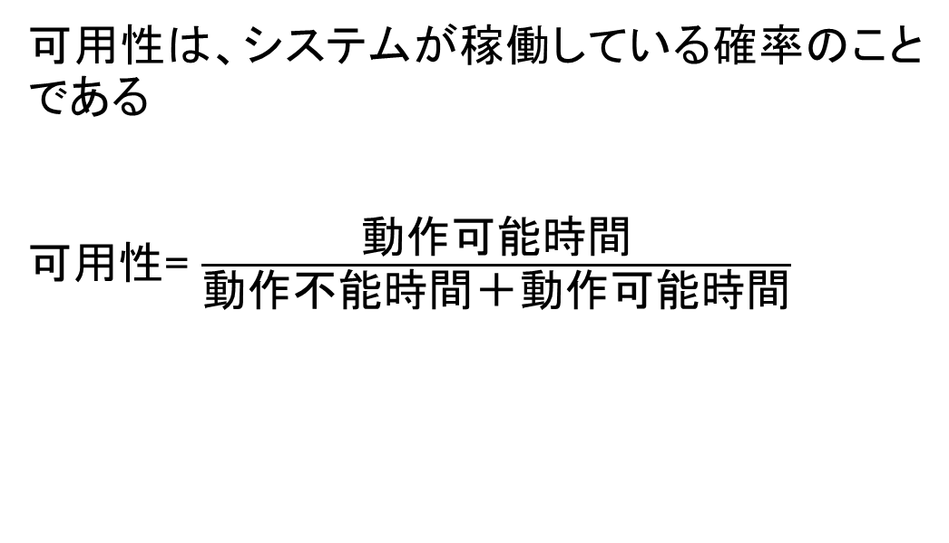
可用性
可用性は、システムが稼働している確率のことである
可用性= $\frac{動作可能時間}{動作不能時間＋動作可能時間}$

Slide 10
可用性の要因
停止頻度：システムがダウンする頻度
停止時間：再開までにかかる時間
可用性を改善するには、停止の回数と時間の両方に取り組まなければならない

Slide 11
可用性の要因（２）
システムの複雑性：
  複雑なシステムは、開始や再開に長い時間 がかかり、結果として停止時間も長くなる
問題の致命度：
  原因である問題が致命的であるほど、完全 に解決してシステムを修復するのに時間が かかる
サポート人員の利用可能性
勤務時間外にシステムが停止した時に、サ ポート人員が来て修復が完了するのに時間 がかかる

Slide 12
停止の範囲
可用性を改善するために、停止の範囲を低減させたい
デグレードモード（degrade）
ある部品が利用できなくなった時でも、システムが処理を続けられるように設計すること
例 RAID

Slide 13
ソフトウェアの経年劣化
ソフトウェアも、ハードウェアと同様に経年劣化が存在する
ソフトウェアの経年劣化とは
データ破損、エラー・キャッシュの蓄積、メモリリーク記憶空間の断片化など

Slide 14
ソフトウェアの若化
システムの内部状態をきれいにして、将来おこりうる深刻なクラッシュ・故障を防ぐこと
システムの再起動
クリーンアップ（部分的若化）
アプリケーションの再起動（部分的若化）

Slide 15
可用性における若化の影響
あるシステムは、1週間問題なく動作するが、その後確実にクラッシュする
8日目になると、15分後に故障する
そこで、毎週末午前2時に若化のための再起動を行うスケジュールを立てる
若化には6分かかる
一方で、クラッシュからの回復には30分かかる
若化あり＝(7 * 24 -0.1) / (7*24)=0.9994
若化なし＝(7 * 24 + 0.25 – 0.5) / (7*24 + 0.25)=0.9970
1年間で表すと、若化ありで5.256時間 若化なしで26.28時間
の動作不能時間になる

Slide 16
まとめ
応答時間と可用性の測定結果が良好かどうかで、ユーザがシステムを好むかどうかが大きく分かれる
応答時間はできれば2秒以下、平均は7秒以下、それ以上になりそうなら、プログレスバーを表示する
可用性は停止の頻度と停止時間で決定される
経年劣化を防ぐ⇒ソフトウェアの若化

